Slide 1
Искусство быть родителем

Slide 2
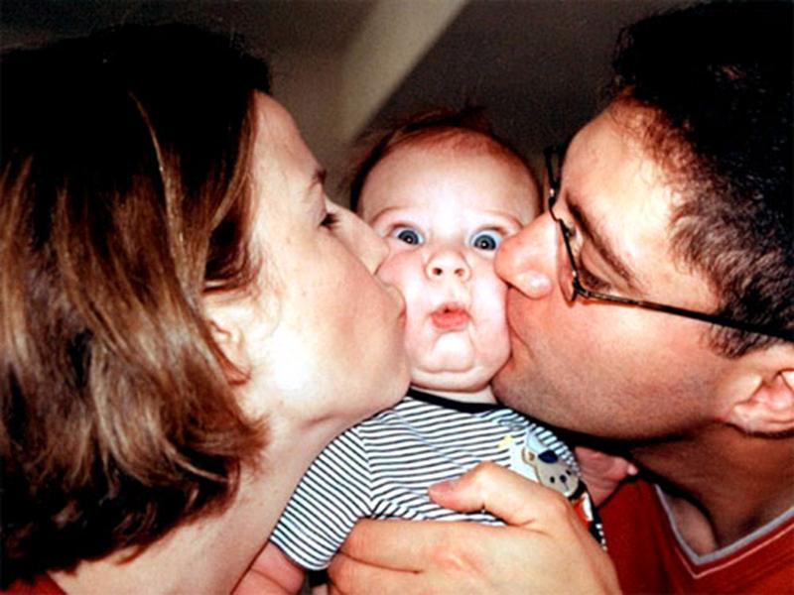
САМЫЕ БЛИЗКИЕ ДЛЯ РЕБЕНКА ЛЮДИ – ЭТО РОДИТЕЛИ. А ДЛЯ РОДИТЕЛЕЙ ДЕТИ – СМЫСЛ И РАДОСТЬ ВСЕЙ ЖИЗНИ!

Slide 3
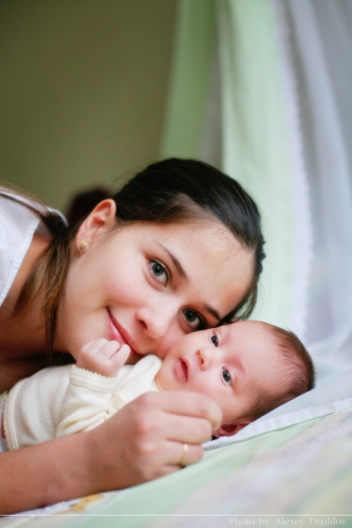
МАМА НАКОРМИТ, НАПОИТ, ПРИЛАСКАЕТ, ПОЖАЛЕЕТ И НАУЧИТ. А ЕСЛИ РЕБЕНОК ЗАБОЛЕЛ, ТО ВЫЛЕЧИТ, ВЫХОДИТ.

Slide 4
ПАПА – ТОЖЕ САМЫЙ БЛИЗКИЙ И ДОРОГОЙ РЕБЕНКУ ЧЕЛОВЕК. С ПАПОЙ МОЖНО ИНТЕРЕСНО ПРОВЕСТИ ВРЕМЯ. ПАПА НАУЧИТ ДЕЛАТЬ ЧТО-НИБУДЬ СВОИМИ РУКАМИ.

Slide 5
ПРИНЦИП РАВЕНСТВА ПРИНЦИП ДИАЛОГИЧНОСТИ ПРИНЦИП СОСУЩЕСТВОВАНИЯ ПРИНЦИП СВОБОДЫ ПРИНЦИП СОРАЗВИТИЯ ПРИНЦИП ЕДИНСТВА принцип принятия
ПРИНЦИПЫ ОТНОШЕНИЙ ВЗРОСЛЫХ И ДЕТЕЙ

Slide 6
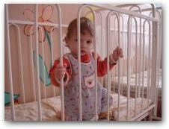
ИСКУССТВО БЫТЬ РОДИТЕЛЕМ
ВАШ МАЛЫШ НИ В ЧЕМ НЕ ВИНОВАТ ПЕРЕД ВАМИ. НИ В ТОМ, ЧТО ПОЯВИЛСЯ НА СВЕТ. НИ В ТОМ, ЧТО СОЗДАЛ ВАМ ДОПОЛНИТЕЛЬНЫЕ ТРУДНОСТИ. НИ В ТОМ, ЧТО НЕ ДАЛ ОЖИДАЕМОГО СЧАСТЬЯ. НИ В ТОМ, ЧТО НЕ ОПРАВДАЛ ВАШЕГО ОЖИДАНИЯ. И ВЫ НЕ В ПРАВЕ ТРЕБОВАТЬ, ЧТОБЫ ОН РАЗРЕШИЛ ВАШИ ЭТИ ПРОБЛЕМЫ.

Slide 7
ВАШ РЕБЕНОК – НЕ ВАША СОБСТВЕННОСТЬ, А САМОСТОЯТЕЛЬНЫЙ ЧЕЛОВЕК. И РЕШАТЬ ДО КОНЦА ЕГО СУДЬБУ, А ТЕМ БОЛЕЕ ЛОМАТЬ ПО СВОЕМУ УСМОТРЕНИЮ ЕМУ ЖИЗНЬ Вы не имеете права. Вы можете лишь помочь ему выбрать жизненный путь, изучив его способности и интересы.

Slide 8
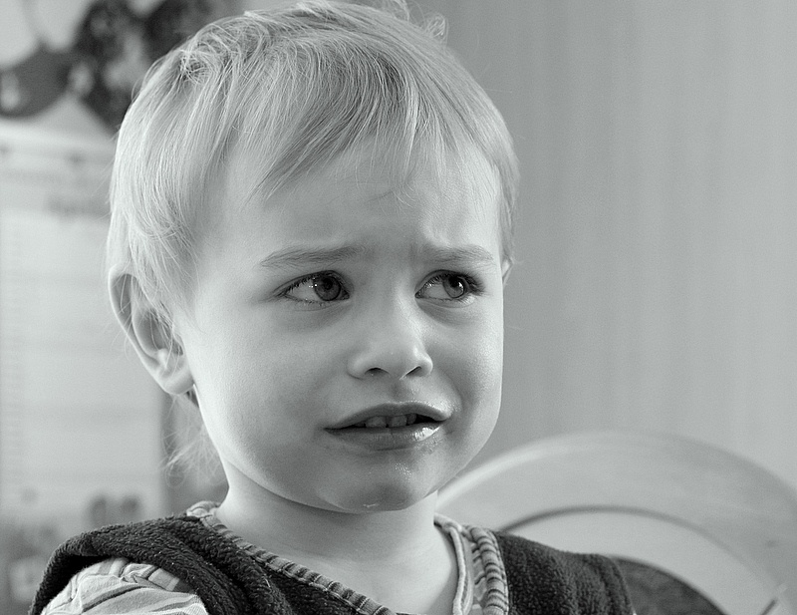
Ваш ребенок далеко не всегда будет послушным и милым. Его упрямства и капризы так же неизбежны, как сам факт его присутствия в семье.

Slide 9
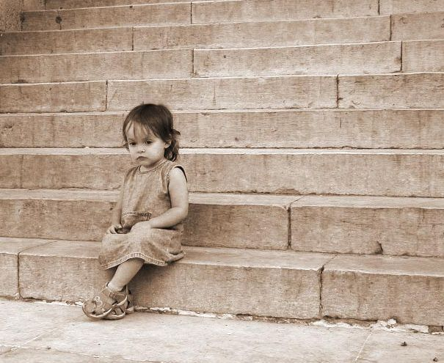
Во многих капризах и шалостях малыша повинны Вы сами, потому что вовремя не поняли его, не желая принимать его таким, какой он есть.

Slide 10
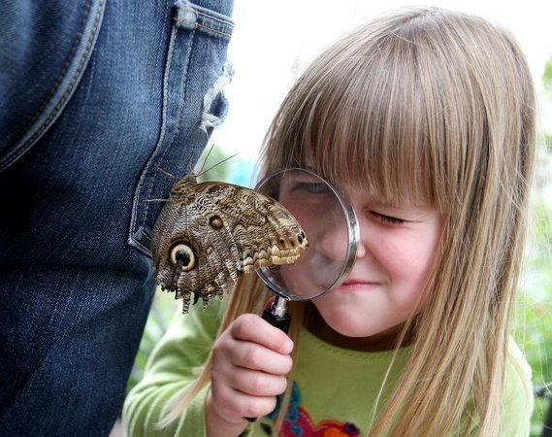
Вы должны всегда верить в лучшее, что есть в вашем малыше. Быть уверенным в том, что рано или поздно это лучшее непременно проявиться

Slide 11
Заповеди мудрого родителя
Не пытайтесь сделать из ребенка самого – самого.
Не сравнивайте вслух ребенка с другими детьми.
Перестаньте шантажировать.
Избегайте свидетелей.
Нельзя игнорировать ребенка.
Нельзя смеяться над ребенком и унижать его.
Принимайте во внимание мнение ребенка.

Slide 12
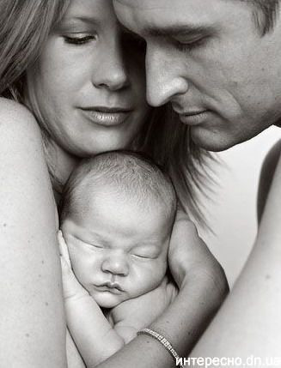
Как открыть ребенку свою любовь?

Slide 13
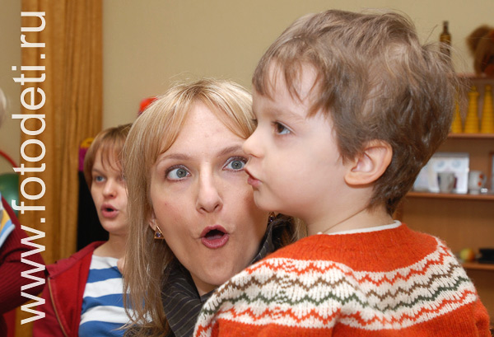
слово

Slide 14
прикосновение

Slide 15
взгляд

Slide 16
Советы родителям
Проанализируйте вашу собственную систему в воспитании детей.
Будьте честными. Все дети весьма чувствительны ко лжи.
Оценивайте уровень развития ребенка.
Избегайте длинных объяснений или бесед с ребенком.
Старайтесь уловить изменения в ребенке. Они могут выражаться в неординарных вопросах или поведении.

Slide 17
Уважайте в ребенке индивидуальность. Не стремитесь проецировать на него собственные интересы и увлечения.
Развивайте в ребенке следующие качества:
-уверенность;
-понимание достоинств и недостатков в себе самом и окружающих;
-любознательность и исследовательскую деятельность;
-уважение к доброте, честности, дружелюбию, сопереживанию, терпению;
-привычку опираться на собственные силы и готовность нести ответственность за свои поступки;
-умение находить общий язык и радость в общении с людьми всех возрастов.

Slide 18
Мой ребенок— маленькое чудо! Я светлею сердцем, не дыша – Из Небес, из Ветра, ниоткуда Юная рождается душа! Да пребудет мир твой чист и светел В нашей душной бытовой пыли! Пусть тебя несет по свету ветер, Не забрызгав грязями Земли.

Slide 19
Составила Карпикова Е.Н. социальный педагог д/с №1«Смоляночка»

